Slide 1












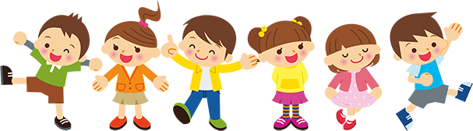




Chào mừng các CON ĐẾN VỚI TIẾT HỌC Toán
Giáo viên:Nguyễn Thị Lụa

Slide 2

KHỞI ĐỘNG

Slide 3
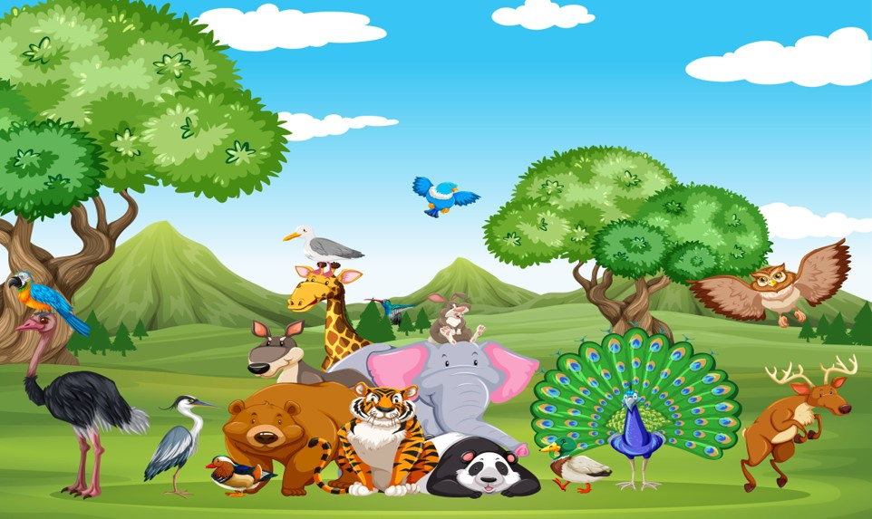

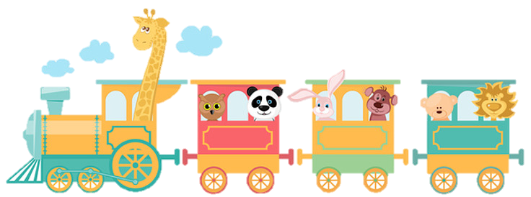


TÀU ƠI
MÌNH ĐI ĐÂU THẾ

Slide 4

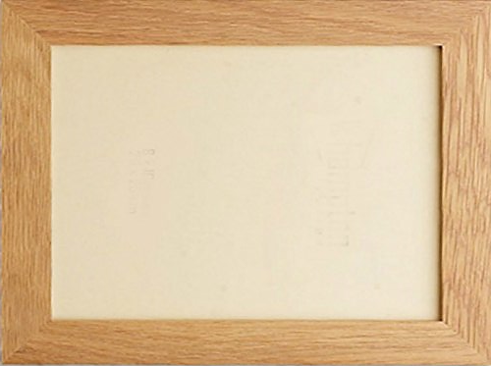
Chúng ta sẽ cùng theo một
chuyến tàu để đến tham quan nơi
sinh sống của các muôn thú.
Muốn vậy, các em hãy cố gắng
trả lời đúng những câu hỏi nhé!
Sẵn sàng cho chuyến tham quan nào!

Slide 5



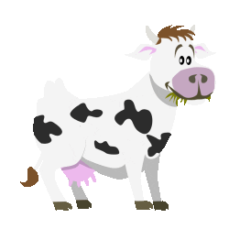
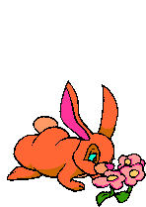
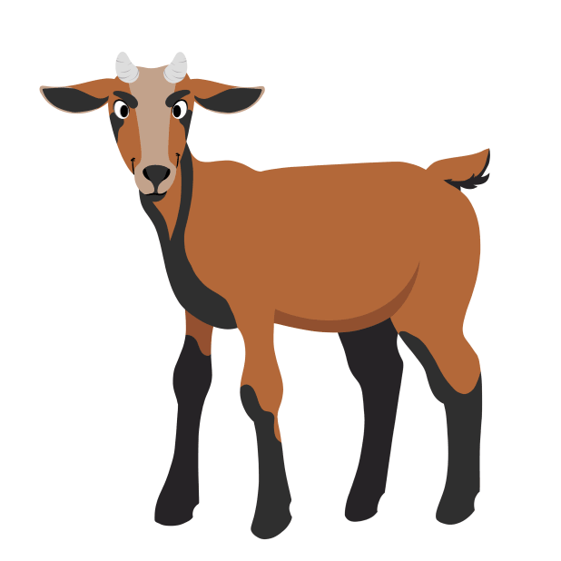

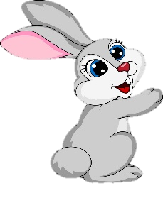
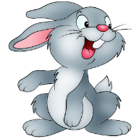
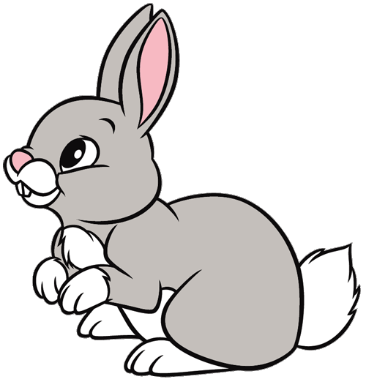
>
=
<
49
46
?

Slide 6


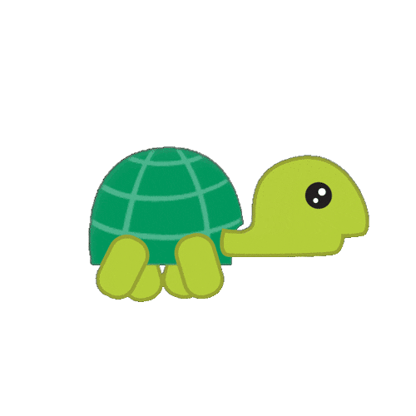


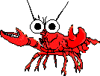
31
32
33
30
3
?
+
=

Slide 7

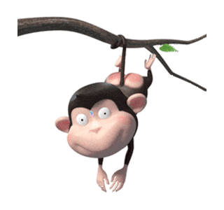
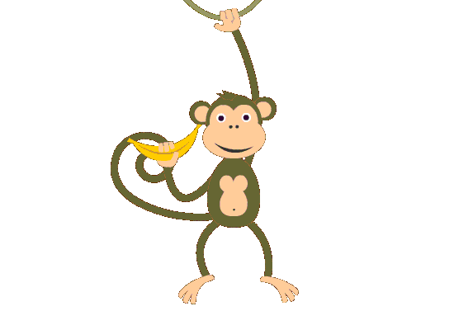
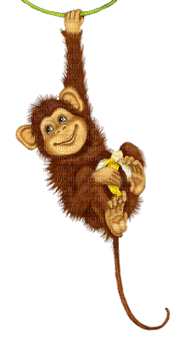
>
=
<
44 - 4
?
39

Slide 8

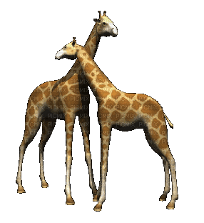

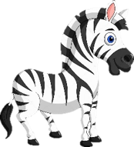

>
=
<
7+3
10
?

Slide 9


Thứ ba ngày 21 tháng 9 năm 2021
Toán
Luyện tập phép cộng (không nhớ) trong
phạm vi 20

Slide 10
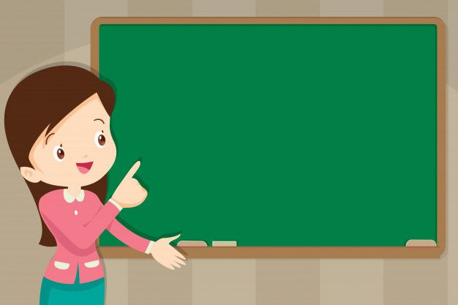
LUYỆN TẬP – THỰC HÀNH

Slide 11

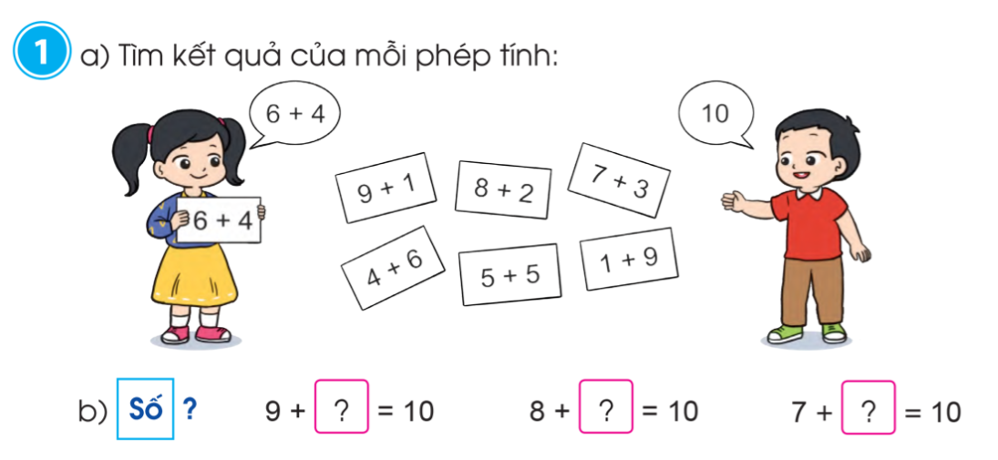
1

Slide 12

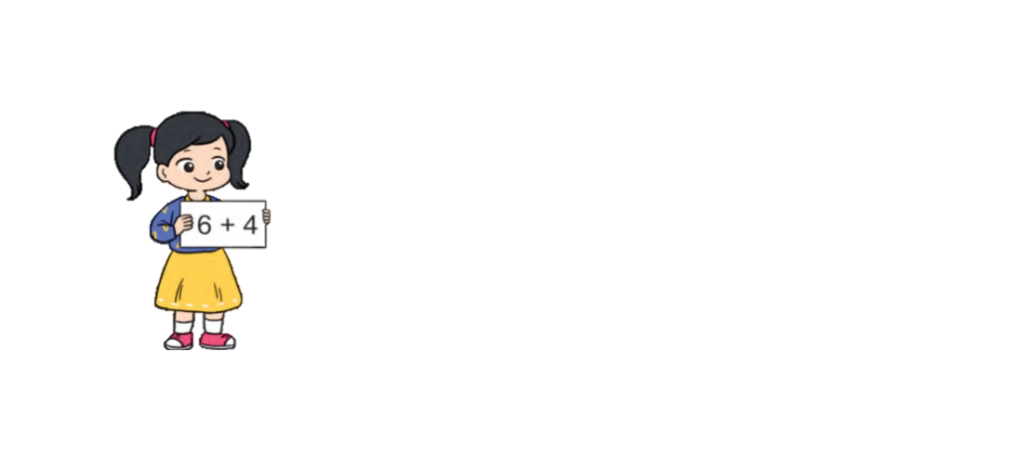


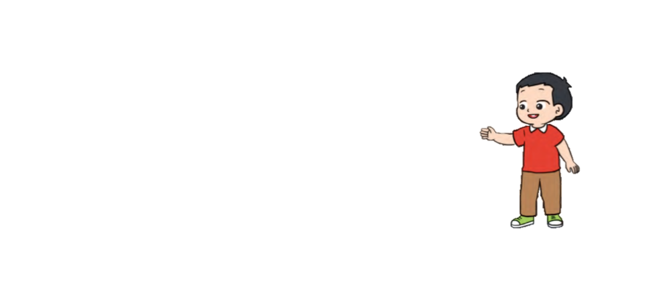
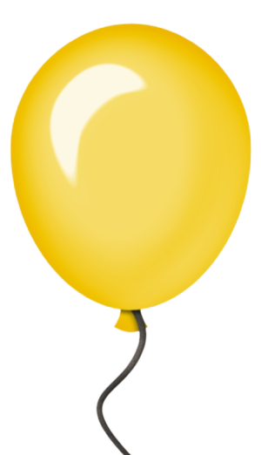



1
a) Tìm kết quả của mỗi phép tính:
6 + 4
10
10
7 + 3
9 + 1
8 + 2
10
10
4 + 6
10
10
5 + 5
1 + 9
10

Slide 13
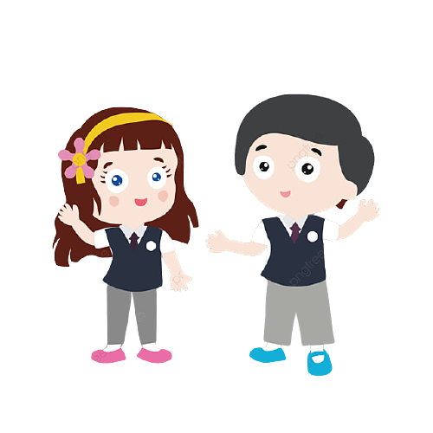
1
b, Số?
9 + = 10
1
?
8 + = 10
?
2
7 + = 10
?
3

Slide 14

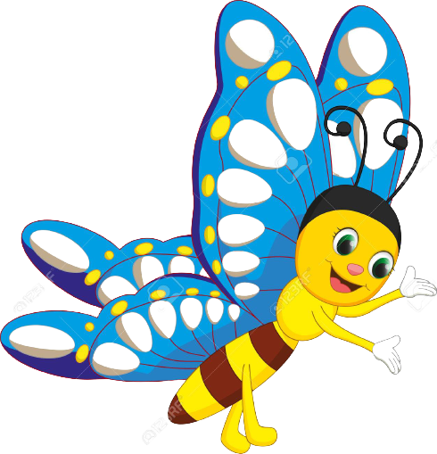
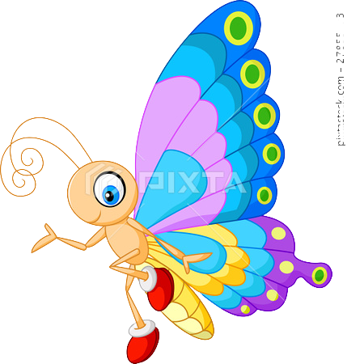

2
Tính:
10 + 1 =
10 + 5 =
10 + 4 =
10 + 7 =
10 + 9 =
10 + 3 =
19
11
14
17
13
15

Slide 15

3
Tính nhẩm:
9 + 1 =
9 + 1 + 4 =
8 + 2 =
8 + 2 + 3 =
10
10
14
13
7 + 3 =
7 + 3 + 5 =
10
15

Slide 16

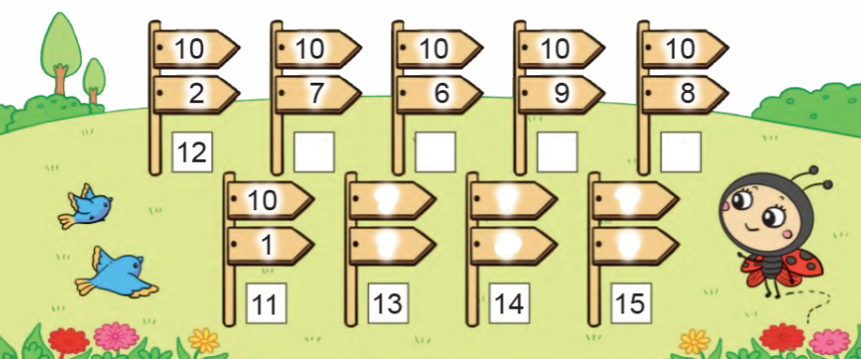
4
Số?
12
17
16
19
18
10
10
10
3
4
5

Slide 17

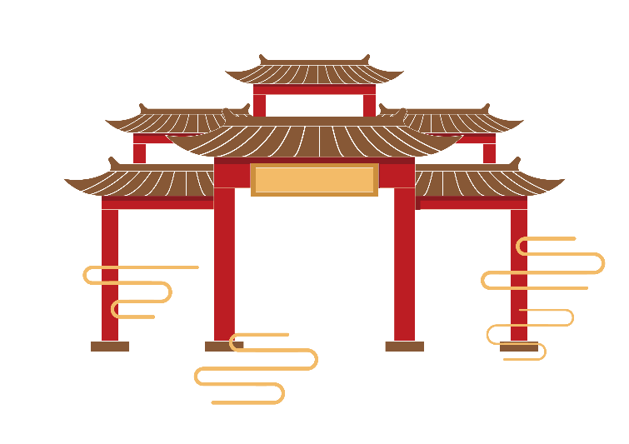
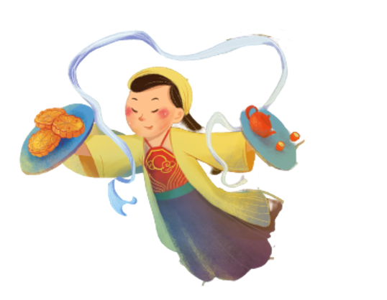
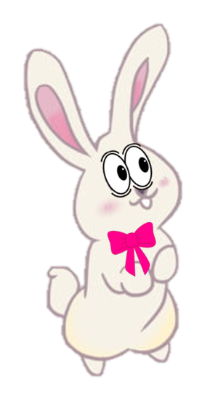
THAM GIA
KHÁM PHÁ CUNG TRĂNG
Hướng dẫn viên
Thỏ Ngọc và Chị Hằng

Slide 18
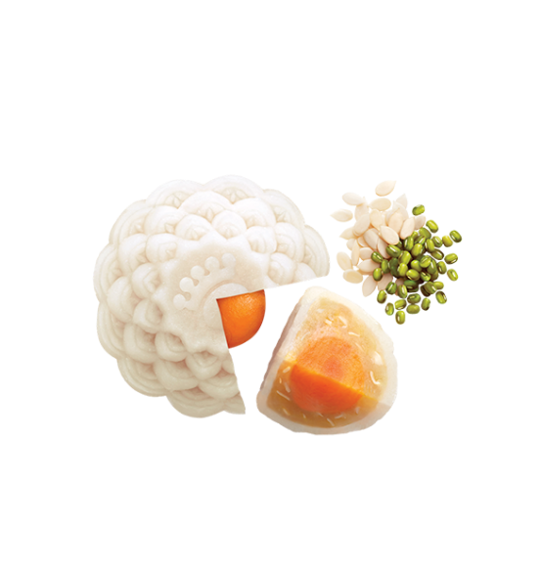

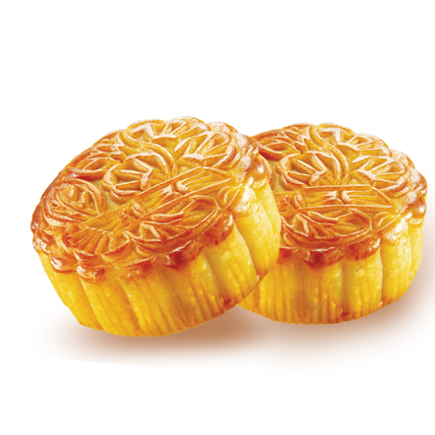
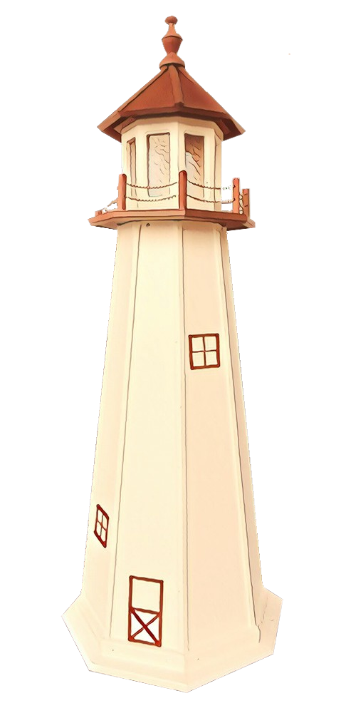


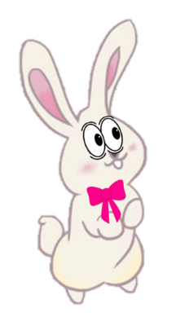


Sơ đồ Cung trăng
Ngự thiện phòng
Cung Quảng Hàn
Đài viễn vọng
Vườn thượng uyển
Thư phòng Ánh trăng

Slide 19
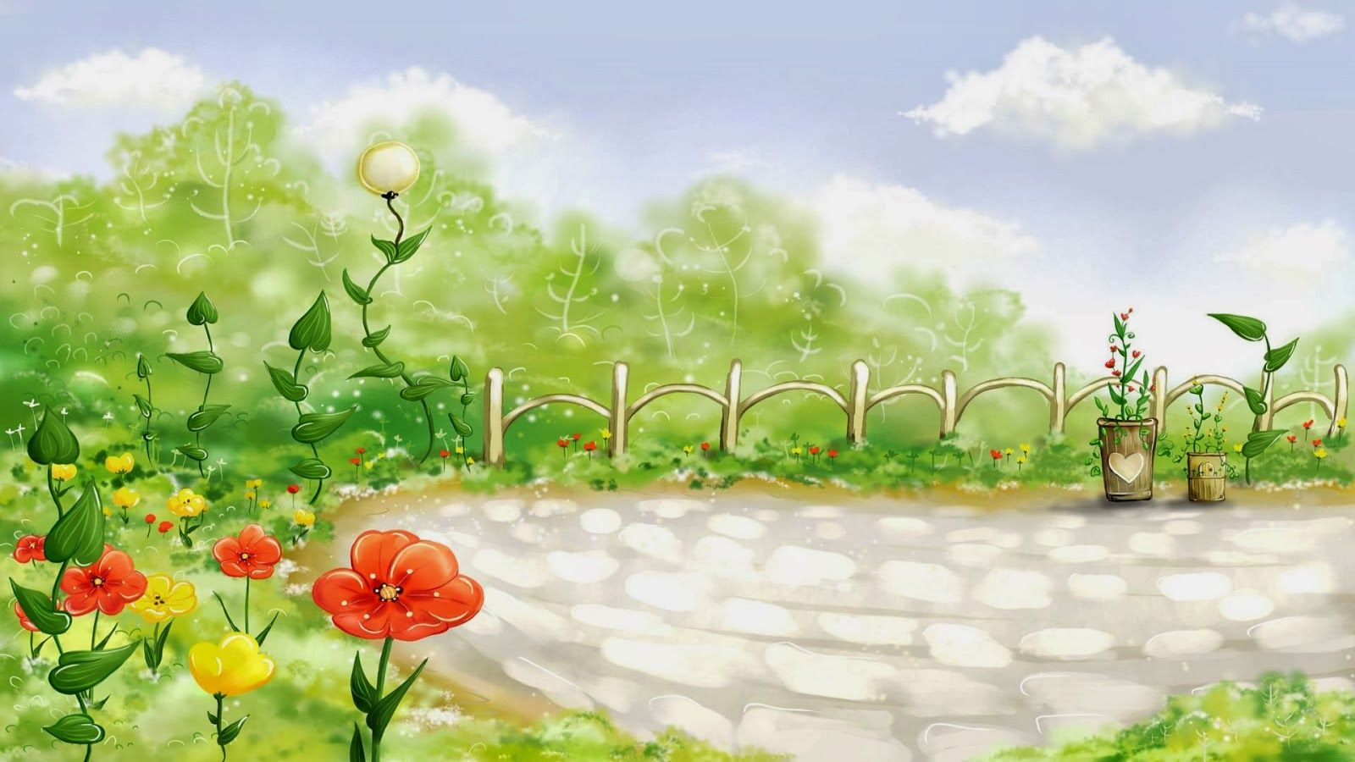
Vườn Thượng Uyển
Câu 1: Trên cung trăng có 1 loại cây thần với khả năng bay lên, ngày xưa chính Chú Cuội cũng đã nắm vào rễ của loại cây này để tới cung trăng? Các em hãy cho biết đó là cây gì?
A. Cây sung
B. Cây đa
C. Cây bồ đề

Slide 20
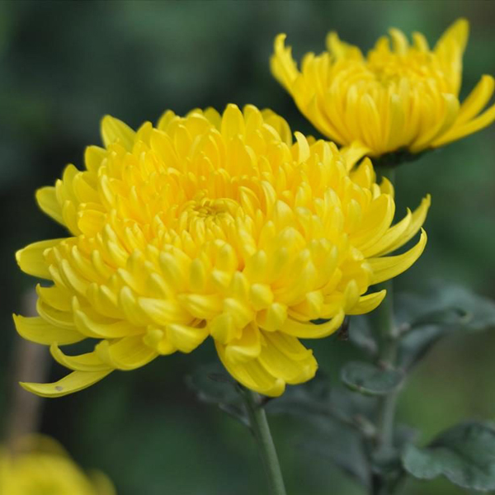
Vườn Thượng Uyển
Câu 2: Hình ảnh dưới đây là tên một loài hoa gắn liền với mùa thu. Các bạn hãy quan sát và cho biết đây là loài hoa nào?
A. Hoa cúc
B. Hoa hồng
C. Hoa đào

Slide 21
Thư phòng Ánh trăng
Câu 3: Loại bánh nào thường có mặt trong tết Trung thu ở các gia đình?
A. Bánh nướng
B. Bánh dẻo
C. Cả hai đáp án trên

Slide 22
Thư phòng Ánh trăng
Câu 4: Tết Trung Thu còn có tên gọi khác là gì?
A. Tết thiếu nhi
B. Tết trông trăng
C. Cả hai đáp án trên đều đúng

Slide 23

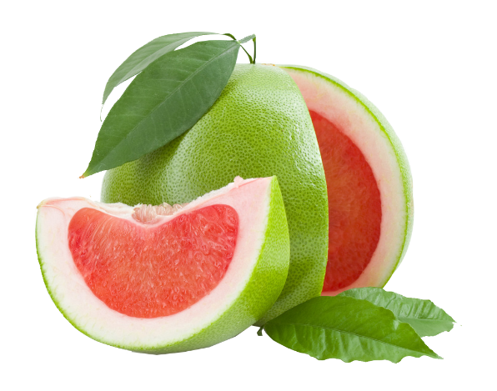
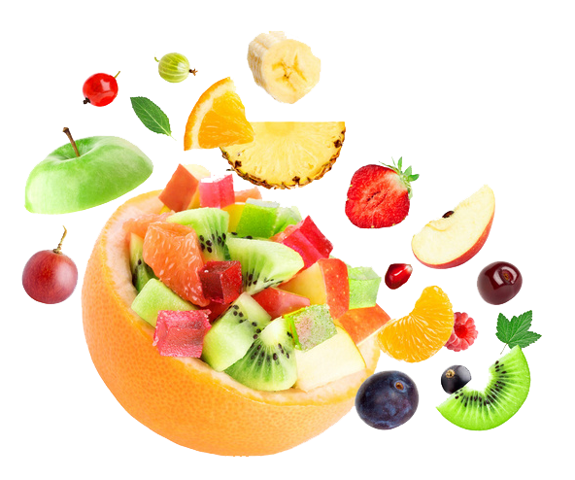
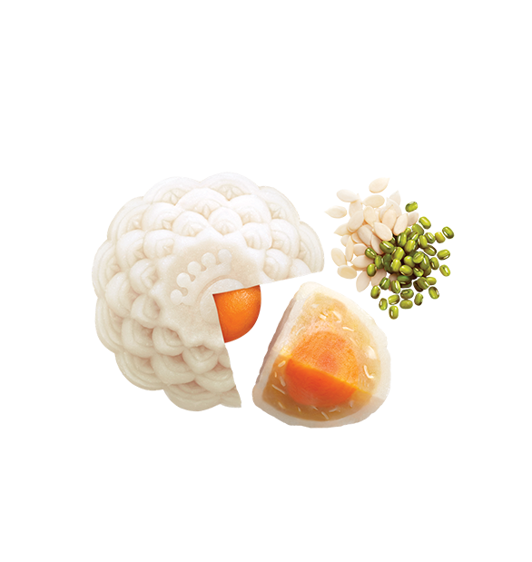
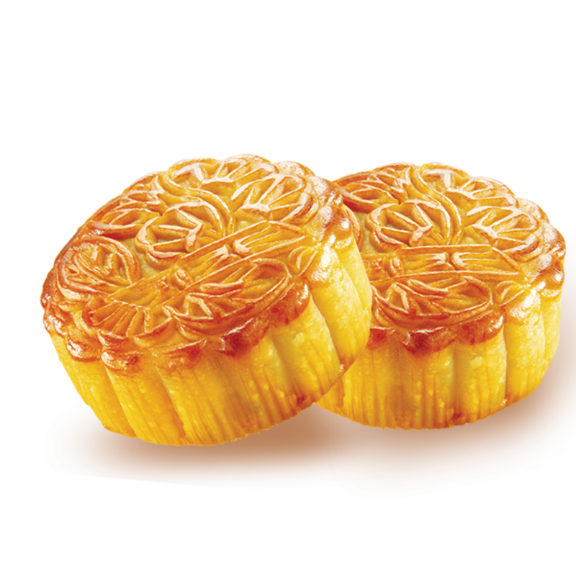
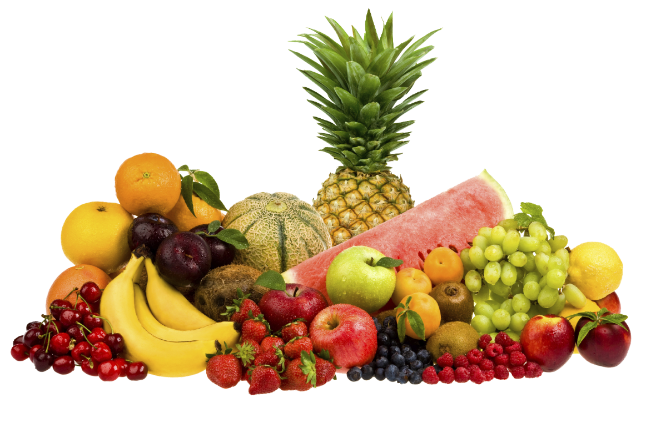
Ngự thiện phòng
Câu 5: Hãy nghe và điền từ còn thiếu trong đoạn nhạc? (Trích từ bài hát Rước đèn Tháng Tám của nhạc sĩ Hoàng Châu)
A. Mứt dừa, mứt bí
B. Mứt gừng, mứt bí
C. Bánh dẻo, bánh nướng

Slide 24
Ngự thiện phòng
Câu 6: Khi bị kéo lên Cung Trăng, Chú Cuội mang theo vật gì?
A. Cây sáo
B. Cây búa
C. Cây rìu

Slide 25

Câu 7: Bánh Trung Thu thường có hình tròn và hình vuông. Hình tròn và hình vuông này có ý nghĩa gì?
A. Trời tròn, đất vuông
B. Trời vuông, đất tròn
C. Trăng tròn, đất vuông

Slide 26
Câu 8: Trong truyện cổ tích, chú Cuội vì lý do gì mà phải trốn lên mặt trăng?
A. Níu giữ cây đa có phép cải tử hoàn sinh
B. Nói dối
C. Trốn nợ

Slide 27

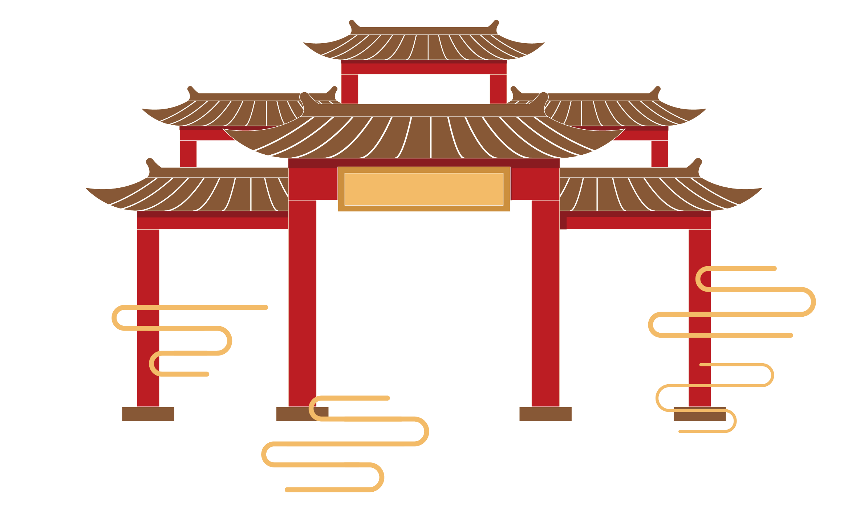
Câu 9: Người Việt thường tổ chức hoạt động gì trong tết Trung thu?
CUNG TRĂNG
A. Múa lân
B. Múa rối nước
C. Hát quan họ

Slide 28
CUNG TRĂNG
Câu 10: Các em hãy quan sát hình ảnh, đây là 4 món đồ chơi Trung thu truyền thống của Việt Nam. Các em hãy nối hình ảnh của món đồ chơi đó với tên gọi của nó.

Slide 29
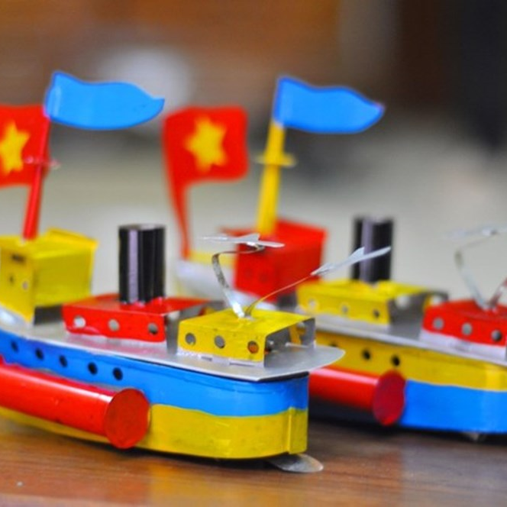
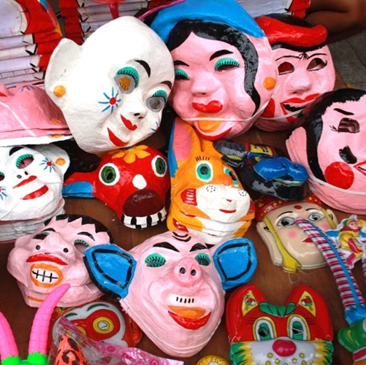
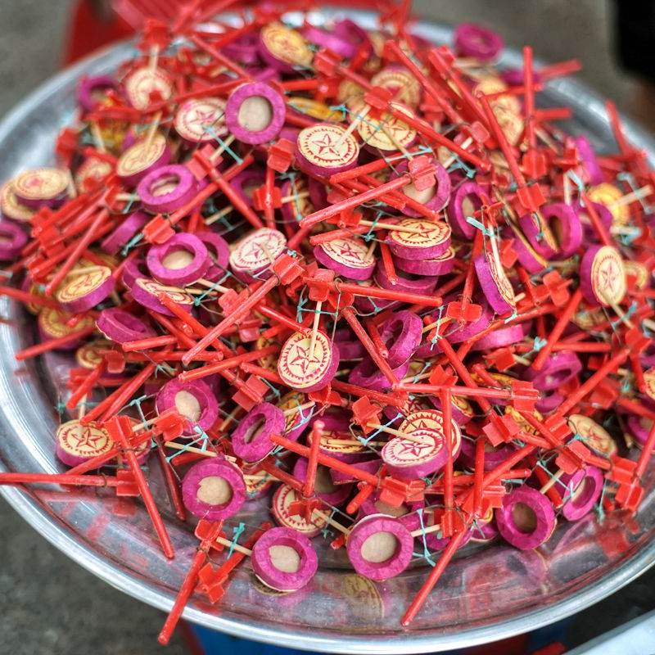
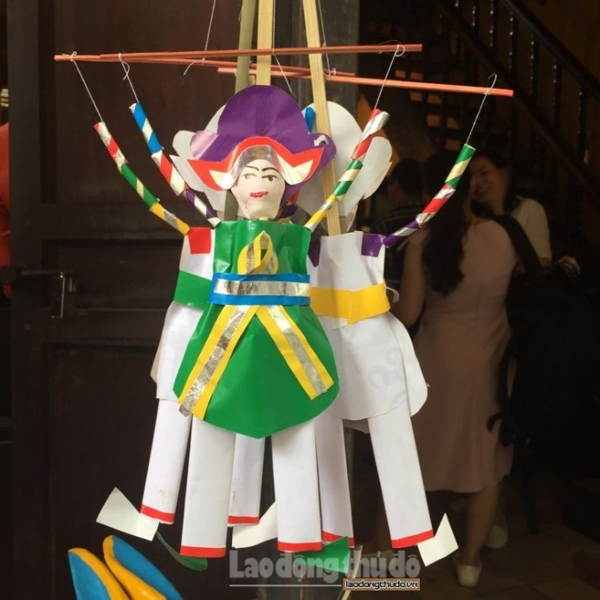
1
2
3
4
A. Trống bỏi
B. Tiến sĩ giấy
C. Mặt nạ giấy bồi
D. Tàu thủy sắt tây

Slide 30
1
3
D. Tàu thủy sắt tây
A. Trống bỏi
2
4
C. Mặt nạ giấy bồi
B. Tiến sĩ giấy

Slide 31
KHÁM PHÁ
CUNG TRĂNG
CUNG TRĂNG

Slide 32

HOẠT ĐỘNG TIẾP NỐI

Slide 33

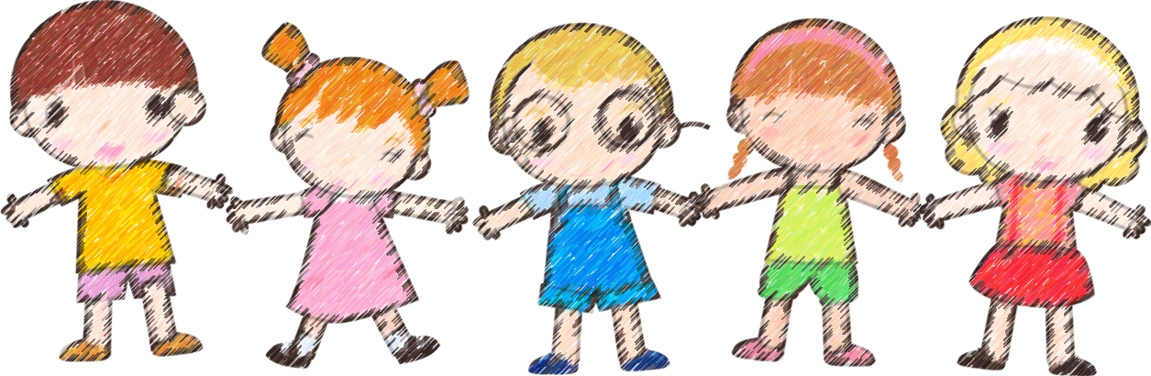

THANK YOU

